Slide 1
第二章 电阻电路的等效变换
2.1 引言
2.2 电路的等效变换
电阻等效变换
2.3 电阻的串联和并联
2.4 电阻的Y形连接和Δ形连接的等效变换
2.5 电压源、电流源的串联和并联
电源等效变换
2.6 实际电源的两种模型及其等效变换
2.7 输入电阻（含受控源，无电源的二端网络）

Slide 2
✦ 重点：
1.电路的等效变换
2.电阻的Y形连接和Δ形连接的等效变换
3.实际电源的两种模型及其等效变换
4.一端口输入电阻
难点：
等效的概念
输入电阻的计算

Slide 3
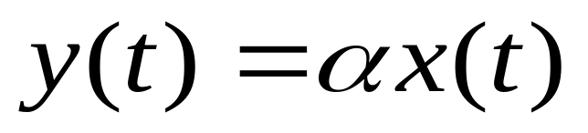
2. 1 引言
时不变线性电路（线性电路）：由线性时不变无源
元件、线性受控源和独立电源组成的电路。
α＝常数
α＝Sin(t)
时不变
时变
α＝常数
y= x²
非线性
线性
线性电阻电路（电阻电路）：
仅由电源和线性电阻构成的电路。
直流电路：独立电源都是直流电源的电路

Slide 4
分析方法
欧姆定律和基尔霍夫定律是分析电阻电路的依据；
等效变换的方法--化简的方法

Slide 5

2.2 电路的等效变换
1.二端电路（网络）
任何一个复杂的电路, 向外引出两个端钮，且从一个端子流入的电流等于从另一端子流出的电流，则称这一电路为二端网络 (或一端口网络)。
无源一端口
i
无源
i

Slide 6
2.二端电路等效的概念
两个二端电路，端口具有相同的电压、电流关系,则称它们是等效的电路。
B
+
C
+
i
等效
i
u
u
-
-
对A电路（外电路）中的电流、电压和功率而言，满足：
B
A
C
A

Slide 7
等效： 对电路分析时，把电路的某一部分用较简单的电路替代，而未被替代电路的电压和电流应保持不变。（对外等效）
R_{eq}
R₁
R_{k}
R_{n}
_
_
_
等效
i
+
u₁
+
u_{k}
+
u_{n}
i
+
_
+
u
_
u

Slide 8

明确
（对外等效）
电路等效变换的条件：
两电路具有相同的端口VCR
②电路等效变换的对象：
未变化的是外电路A中的电压、电流和功率。（即对外等效，对内不等效）
电路等效变换的目的：
化简电路，方便计算

Slide 9
1
1
+
u_{s}
-
+
u_{s}
-
等效
Req
1，
1，
分析电路:
虚框内（替换部分）元件不同、电路不同、电压电流也不同。
2. 虚框外元件不变、电路不变、电压电流也不变。
注意：等效变换是对外部等效

Slide 10
2. 3 电路的串联和并联
一、 电阻串联 ( Series Connection of Resistors )
1. 电路特点（无分叉的首尾相连）:
R₁
R_{k}
R_{n}
_
_
_
i
+
u₁
+
u_{k}
+
u_{n}
+
u
_
(a) 各电阻顺序连接，流过同一电流 (KCL)；
(b) 总电压等于各串联电阻的电压之和 (KVL)。

Slide 11
2. 等效电阻R_{eq}
R₁
R_{k}
R_{n}
R_{eq}
_
_
_
等效
i
+
u₁
+
u_{k}
+
u_{n}
i
_
+
_
+
u
u
KVL u= u₁+ u₂ +…+u_{k}+…+u_{n}
由欧姆定律
u_{k} = R_{k} i
( k=1, 2, …, n )
u= (R₁+ R₂ +…+R_{k}+…+ R_{n}) i = R_{eq}i
Req=( R1+ R2 +…+Rn) =∑ Rk
结论：
串联电路的总电阻等于各分电阻之和。

Slide 12
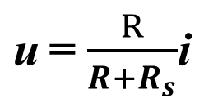
+
i
+
u_{S}
_
u
R_{S}
_
U_{S}:电压形式表示的信号源
负载电阻R相对越大，负载上得到的电压信号越大
电压源内阻Rs相对越小，为负载提供信号的能力越强
<number>/82

Slide 13
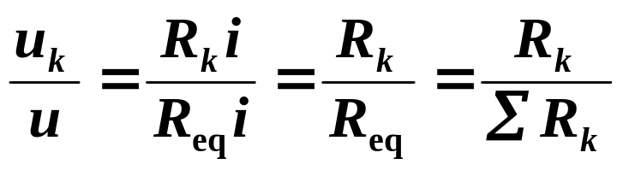
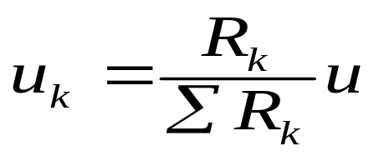
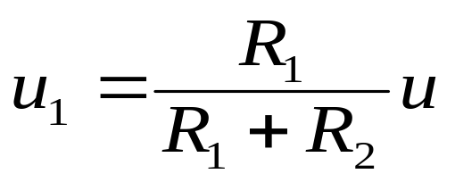
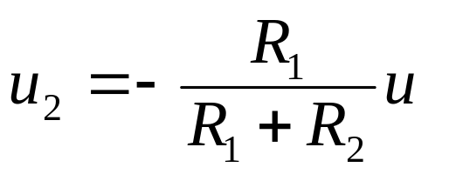
3. 串联电阻上电压的分配
i
º
由
+
+
u₁
R₁
_
即
电压与电阻成正比
u
+
u_{n}
R_{n}
_
_
故有
º
例：两个电阻分压, 如下图
i
º
+
+
u₁
R₁
-
( 注意方向 !)
u
-
u₂
R₂
₂
_
+
º

Slide 14
4. 功率关系
p₁=R₁i²， p₂=R₂i²，…， p_{n}=R_{n}i²
p₁: p₂ : … : p_{n}= R₁ : R₂ : … :R_{n}
总功率 p=R_{eq}i² = (R₁+ R₂+ …+R_{n} ) i²
=R₁i²+R₂i²+ …+R_{n}i²
=p₁+ p₂+…+ p_{n}
R₁
R_{k}
R_{n}
_
_
_
i
+
u₁
+
u_{k}
+
u_{n}
+
u
_
电阻串连时，各电阻消耗的功率与电阻大小成正比。
等效电阻消耗的功率等于各串连电阻消耗功率的总和

Slide 15
二、电阻并联 (Parallel Connection)
i
+
i₁
i₂
i_{k}
i_{n}
R₁
R₂
R_{k}
R_{n}
u
_
1. 电路特点:元件共用两个接线端
(a) 各电阻两端分别接在一起，两端为同一电压 (KVL)
(b) 总电流等于流过各并联电阻的电流之和 (KCL)

Slide 16
2. 等效电阻R_{eq}
i
i
+
i₁
i₂
i_{k}
i_{n}
+
等效
R₁
R₂
R_{k}
R_{n}
u
R_{eq}
u
_
_
由KCL:
i = i₁+ i₂+ …+ i_{k}+ i_{n}= u / R_{eq}
故有
u/R_{eq}= i = u/R₁ +u/R₂ + …+u/R_{n}=u(1/R₁+1/R₂+…+1/R_{n})
即
1/R_{eq}= 1/R₁+1/R₂+…+1/R_{n}
令 G =1 / R, 称为电导
Geq=G1+G2+…+Gk+…+Gn=∑ Gk=∑ 1/Rk

Slide 17
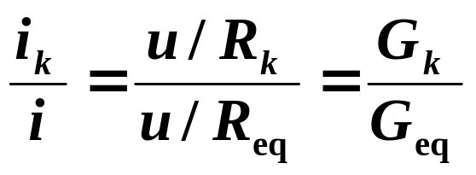
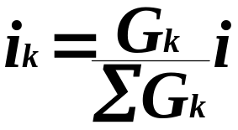
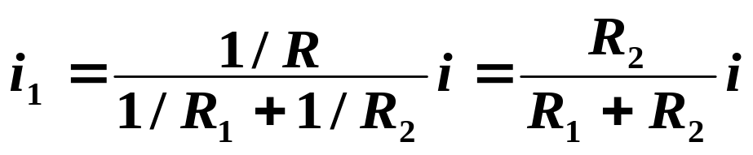
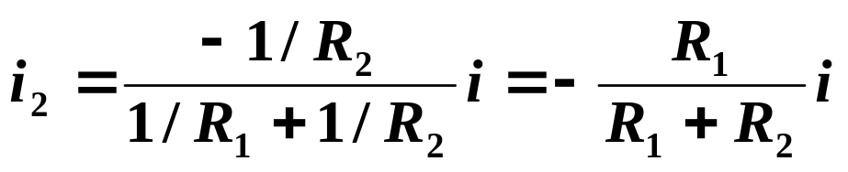
º
R_{in}=1.3∥6.5∥13
?
R_{eq}=?
1.3Ω
6.5Ω
13Ω
由 G =1/1.3+1/6.5+1/13 = 1
º
故 R=1/G=1
3. 并联电阻的电流分配
由
即 电流分配与电导成正比
知
对于两电阻并联，
有
i
₁
º
i₁
i₂
R₁
R₂
º

Slide 18
i
i_{S}
+
G_{S}
u
_
I_{S}:电流形式表示的信号源
负载电阻R相对越小，负载上得到电流信号越大
电流源内阻Rs相对越大，为负载提供信号的能力越强
<number>/82

Slide 19
4. 功率关系
p₁=G₁u²， p₂=G₂u²，…， p_{n}=G_{n}u²
p₁: p₂ : … : p_{n}= G₁ : G₂ : … :G_{n}
总功率 p=G_{eq}i² = (G₁+ G₂+ …+G_{n} ) u²
=G₁i²+G₂i²+ …+G_{n}i²
=p₁+ p₂+…+ p_{n}
i
+
i₁
i₂
i_{k}
i_{n}
R₁
R₂
R_{k}
R_{n}
u
_
电阻并连时，各电阻消耗的功率与电阻大小成反比。
等效电阻消耗的功率等于各并联电阻消耗功率的总和。

Slide 20
三、 电阻的串并联（混联）
电路中有电阻的串联，又有电阻的并联，这种连接方式称电阻的串并联。
要求：弄清楚串、并联的概念。
计算举例：
例1.
4Ω
4Ω
a
º
2Ω
a
3Ω
c
3Ω
2Ω
b
c
b
6Ω
R
6Ω
R = 4∥(2+3∥6) = 2 Ω
º

Slide 21
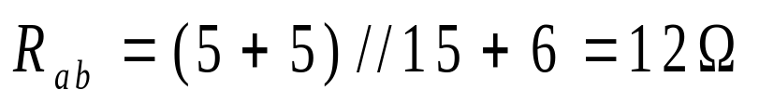
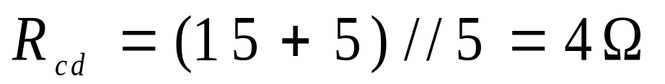
从以上例题可得求解串、并联电路的一般步骤：
求出等效电阻或等效电导
应用欧姆定律求出总电压或总电流
应用欧姆定律或分压、分流公式求各电阻上的电流和电压
以上的关键在于识别各电阻的串联、并联关系！
求: R_{ab} , R_{cd}
c
d
6Ω
5Ω
a
15Ω
5Ω
b
等效电阻针对端口而言

Slide 22
求: R_{ab}
R_{ab}＝70Ω
a
b
a
b
20Ω
100Ω
20Ω
100Ω
10Ω
60Ω
120Ω
60Ω
40Ω
60Ω
50Ω
80Ω
a
b
a
b
20Ω
100Ω
20Ω
100Ω
100Ω
60Ω
40Ω

Slide 23
例2.
40Ω
º
40Ω
40Ω
30Ω
30Ω
R
40Ω
30Ω
º
30Ω
R = (40∥40+30∥30∥30) = 30Ω

Slide 24
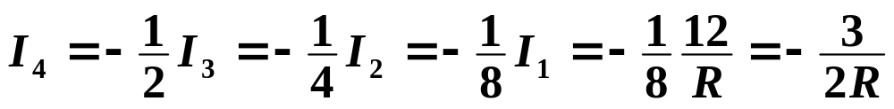

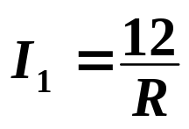
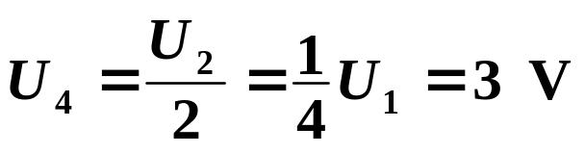
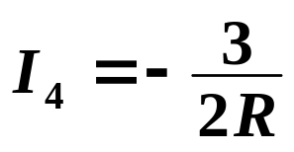
例3.
I₁
I₂
R
I₃
R
I₄
求：I₁ ,I₄ ,U₄
+
+
+
+
12V
2R
U₁
2R
U₂
2R
2R
U₄
_
_
_
_
解：
① 用分流方法做
②用分压方法做
_

Slide 25
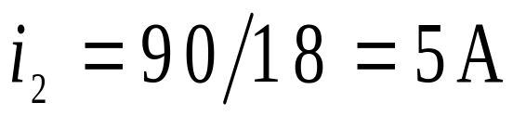
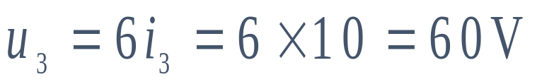
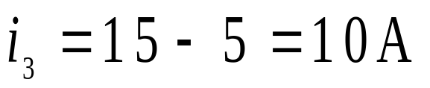
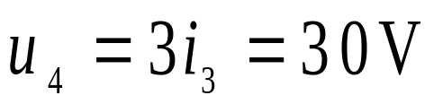
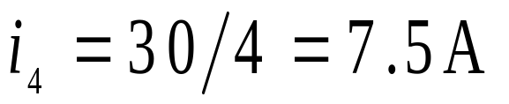
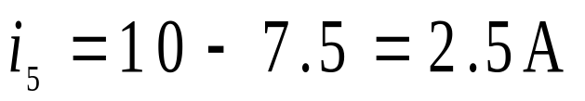
i₁
5Ω
+
i₂
i₃
6Ω
165V
18Ω
i₅
-
4Ω
i₄
12Ω

Slide 26
四、 桥形结构与惠斯通电桥
4
R₁
R₃
1
R₅
3
R₂
R₄
2
+
-
R_{s}
U_{s}

Slide 27
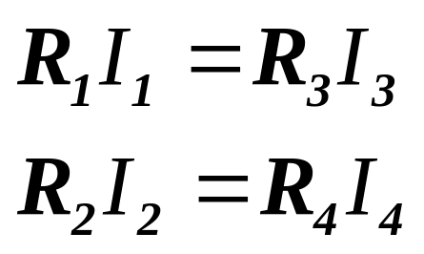
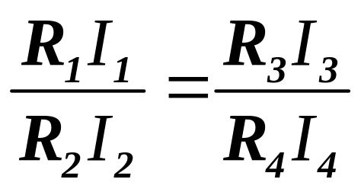
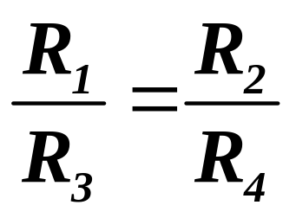
例4. 惠斯通电桥电路
R₁
c
R₂
惠斯通电桥测电阻：当电流计为0时
（电桥平衡时），已知三个电阻可
求另一个电阻。
a
b
A
R₃
R₄
d
当电桥平衡时，c、d间无电流可认
为开路、I=0。Ucd=0、 c、d间
等电位， c、d可认为短路。
Us
Rs

Slide 28
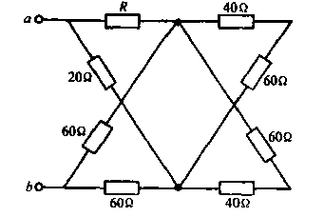
例5：R=20Ω，求等效电阻R_{ab}
_{C}
_{C}
_{50Ω}
_{D}
_{D}
惠斯通电桥平衡时，等电位点接任意电阻（含开路、短路）不影响原电路中的电压电流分布。
惠斯通电桥不平衡时，如何计算？？
Notes:
教案P33背面,P28,

Slide 29
2. 4 电阻的Y形连接和Δ形连接的等效变换
三端无源网络:引出三个端钮的网络，
并且内部没有独立源。
°
无
源
°
°
三端无源网络的两个例子： Δ 、Y网络：
+
–
i_{1Y}
1
i_{1Δ}
+
–
1
u_{12Δ}
u_{31Δ}
R₁
u_{12Y}
u_{31Y}
R₁₂
R₃₁
R₂
R₃
i_{2 Δ}
i_{2Y}
i_{3Y}
–
i_{3 Δ}
–
+
+
2
R₂₃
3
2
3
+
u_{23Y}
–
+
–
u_{23Δ}
Δ 型网络、三角形
Y型网络、星形

Slide 30
Δ 、Y 网络的变形：
º
º
º
º
º
º
º
º
π 型电路 (Δ 型)
T 型电路 (Y 型)
当Δ型和Y 型网络的电阻满足一定的关系时，能够
相互等效变换。（ Y － Δ等效变换 对外等效）
Y － Δ等效条件: Y － Δ网络对应端子具有相同电压时，
流入 对应端子的电流分别相等，称 Y － Δ网络等效。
即：如：u_{12Δ} =u_{12Y} , u_{23Δ} =u_{23Y} , u_{31Δ} =u_{31Y}
有：i_{1Δ} =i_{1Y} , i_{2 Δ} =i_{2Y} , i_{3 Δ} =i_{3Y}

Slide 31
+
–
i_{1Δ}
i_{1Y}
1
1
+
–
u_{12Δ}
u_{31Δ}
R₁
R₁₂
R₃₁
u_{12Y}
u_{31Y}
R₂
R₃
i_{2 Δ}
i_{3 Δ}
i_{2Y}
–
+
i_{3Y}
–
+
2
R₂₃
3
2
3
+
–
+
u_{23Y}
–
u_{23Δ}
Y接: 用电流表示电压
Δ接: 用电压表示电流
i_{1Δ} =u_{12Δ} /R₁₂ – u_{31Δ} /R₃₁
u_{12Y}=R₁i_{1Y}–R₂i_{2Y}
u_{23Y}=R₂i_{2Y} – R₃i_{3Y}
(2)
i_{2Δ} =u_{23Δ} /R₂₃ – u_{12Δ} /R₁₂
(1)
u_{31Y}=R₃i_{3Y} – R₁i_{1Y}
i_{3Δ} =u_{31Δ} /R₃₁ – u_{23Δ} /R₂₃
i_{1 Δ} +i_{2 Δ} +i_{3 Δ} = 0
i_{1Y}+i_{2Y}+i_{3Y} = 0
u_{12 Δ} +u_{23 Δ} +u_{31 Δ} = 0
u_{12Y}+u_{23Y}+u_{31Y} = 0

Slide 32
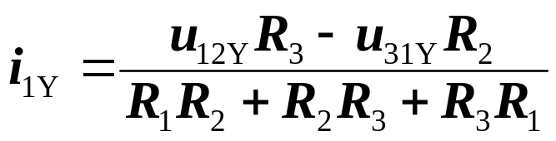
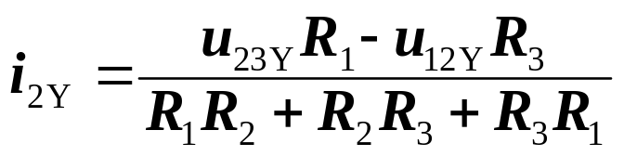

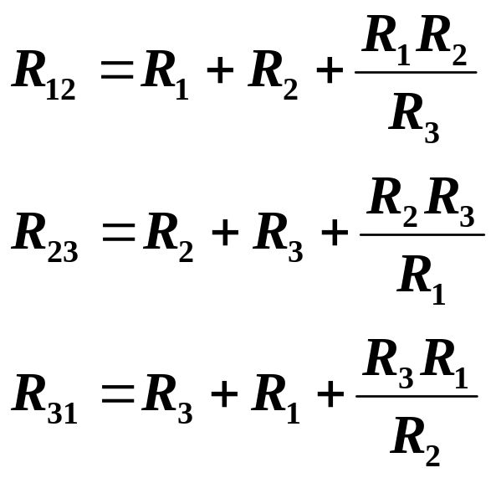
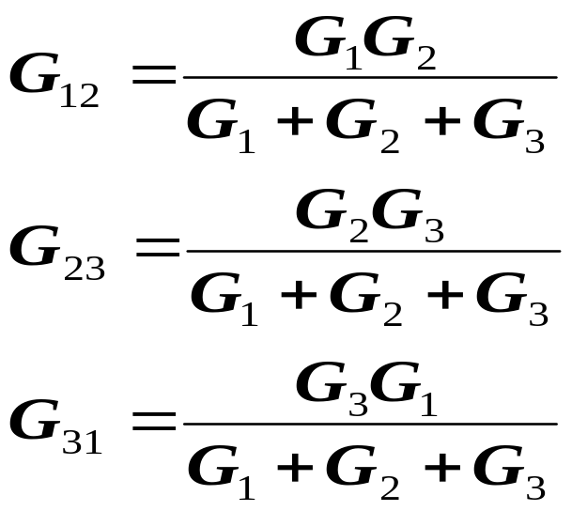
由式(2)解得：
i_{1Δ} =u_{12Δ} /R₁₂ – u_{31Δ} /R₃₁
i_{2Δ} =u_{23Δ} /R₂₃ – u_{12Δ} /R₁₂
(1)
(3)
i_{3Δ} =u_{31Δ} /R₃₁ – u_{23Δ} /R₂₃
根据等效条件，比较式(3)与式(1)，得由Y接→Δ接的变换结果：
或

Slide 33
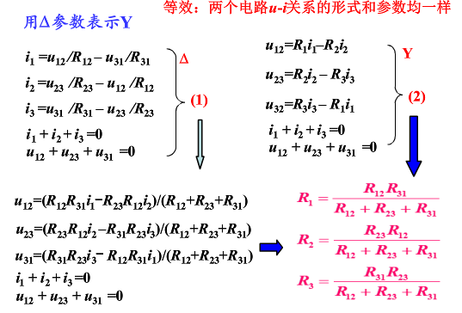
<number>/82

Slide 34
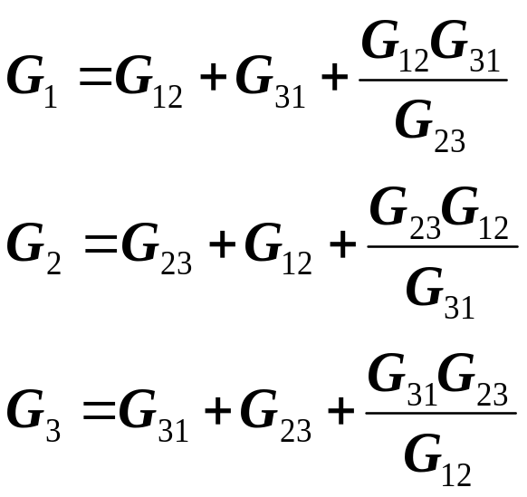
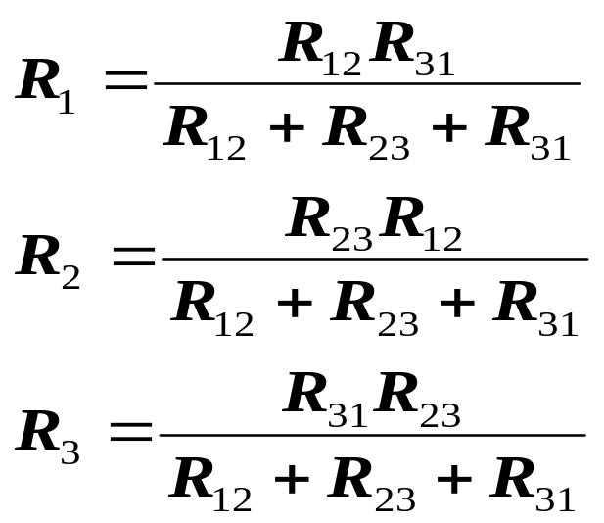
由Δ接→ Y接的变换结果：
或
由Y 接→ Δ接的变换结果：
或

Slide 35
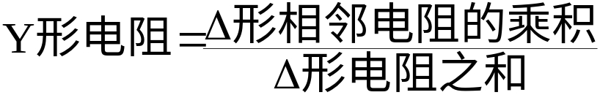
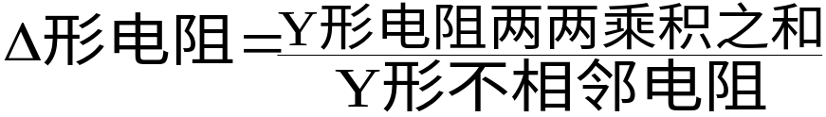
简记方法：
或
特例：若三个电阻相等(对称)，则有
R_{Δ} = 3R_{Y}
3
1
( 外大内小 )
注意：
(1) 等效对外部(端钮以外)有效，对内不成立。
(2) 等效电路与外部电路无关。

Slide 36
应用：简化电路
例1. 桥 T 电路
1/3kΩ
1/3kΩ
1kΩ
1/3kΩ
1kΩ
1kΩ
E
1kΩ
R
E
1kΩ
R
1kΩ
3kΩ
R
E
3kΩ
3kΩ

Slide 37
例2. 双 T 网络
º
º
º
º
º
º
º
º
º
º
º
º

Slide 38
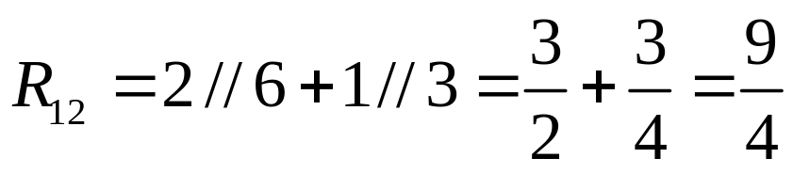
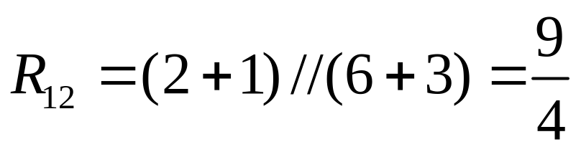
例3 求R₁₂。
6Ω
解：
6Ω
①
2Ω
6Ω
④
①
2Ω
③
④
平衡电桥
③
R₁₂
3Ω
1Ω
R₁₂
3Ω
1Ω
②
或
②
6Ω
①
2Ω
④
③
R₁₂
3Ω
1Ω
②

Slide 39
例4 如图所示，求桥形电路的总电阻R₁₂。
①
①
2Ω
①
2Ω
解：
0.8Ω
R₁₂
0.8Ω
1Ω
④
方法一
③
2Ω
0.4Ω
0.4Ω
0.4Ω
0.4Ω
1Ω
R₁₂
R₁₂
②
⑤
④
1Ω
④
③
③
2Ω
方法二
2Ω
1Ω
1Ω
①
②
②
⑤
1Ω
⑤
4Ω
2Ω
1Ω
R₁₂
8Ω
④
①
1Ω
R₁₂
4Ω
2.684Ω
②
1Ω
⑤
②

Slide 40
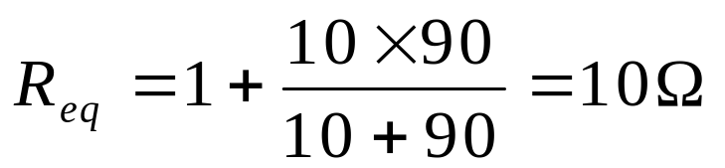

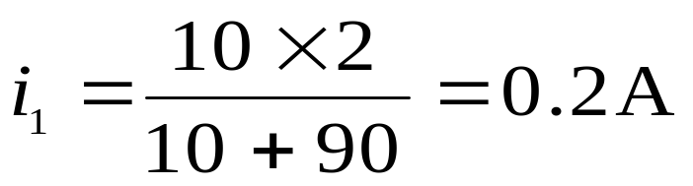
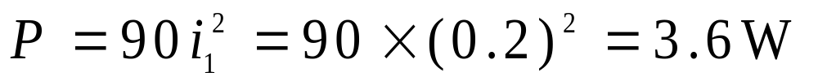
计算90Ω电阻吸收的功率
1Ω
i
i₁
1Ω
4Ω
+
9Ω
9Ω
+
9Ω
20V
90Ω
10Ω
20V
90Ω
-
-
1Ω
9Ω
3Ω
1Ω
4Ω
3Ω
+
3Ω
20V
90Ω
1Ω
9Ω
-

Slide 41
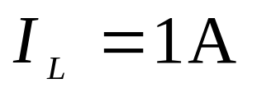

求负载电阻R_{L}消耗的功率
30Ω
30Ω
20Ω
10Ω
10Ω
20Ω
20Ω
30Ω
20Ω
30Ω
2A
10Ω
2A
30Ω
R_{L}
40Ω
R_{L}
40Ω
30Ω
30Ω
30Ω
I_{L}
2A
30Ω
40Ω
R_{L}
40Ω

Slide 42
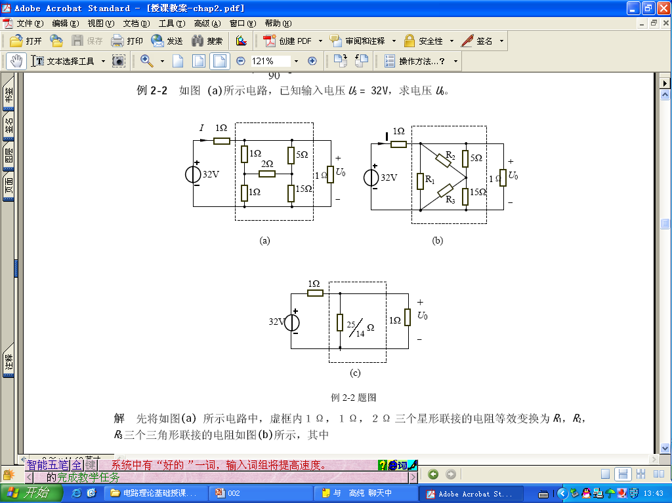
Notes:
教案P27例2-2

Slide 43
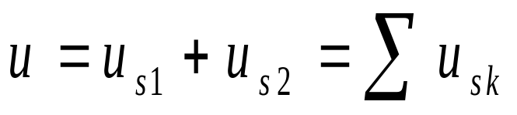
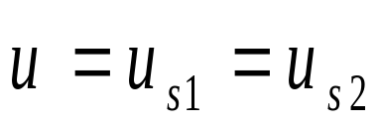
2.5 电压源、电流源的串联和并联
1.理想电压源的串联和并联
注意参考方向
串联
_
u_{S1}
u_{S2}
+
_
_
+
+
u
等效电路
_
+
u
等效电路
并联
i
+
+
+
相同电压源才能并联,电源中的电流不确定。
注意
u_{S1}
u_{S2}
u
_
_
_

Slide 44
电压源与支路的串、并联等效
u_{S1}
u_{S2}
u_{S}
_
_
_
R
+
+
+
R₂
i
i
R₁
_
u
_
+
u
+
i
i
+
+
+
+
任意
元件
u_{S}
u_{S}
R
u
u
_
_
_
_
对外等效！
即：端口电压、电流只由电压源和外电路决定，与并联的元件无关。因此，电压源和任意元件并联就等效为电压源。

Slide 45
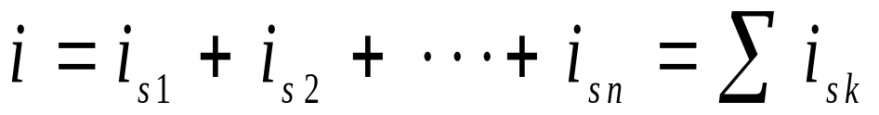
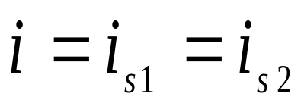
2. 理想电流源的串联并联
注意参考方向
并联
i
i_{S1}
i_{S2}
i_{Sn}
i
等效电路
等效电路
串联
i_{S1}
i_{S2}
i
注意
相同的理想电流源才能串联, 每个电流源的端电压不能确定。

Slide 46
电流源与支路的串、并联等效
i
+
i_{S}
i_{S1}
i_{S2}
+
R
等效电路
u
R₁
R₂
u
_
_
任意
元件
+
i_{S}
+
等效电路
u
i_{S}
u
R
_
_
对外等效！
即：端口电压、电流只由电流源和外电路决定，与串联的元件无关。因此，电流源和任意元件串联就等效为电流源。

Slide 47
三、理想电流源与电压源的串联
i_{S}
_
+
u_{S}
电压源与电流源的串联组合等效为一个电流源。
四、理想电流源与电压源的并联
+
i_{S}
u_{S}
电压源与电流源的并联组合等效为一个电压源。
_

Slide 48
例: 求下列各电路的端口等效电路
a
a
a
2Ω
2Ω
2Ω
+
-
U
U
5V
U
3Ω
+
-
+
-
2V
3Ω
5V
5A
b
b
b
(a)
(b)
(c)
解:
a
a
a
2Ω
+
-
+
-
U
3Ω
U
U
5V
5V
5A
b
b
b
(a)
(c)
(b)

Slide 49
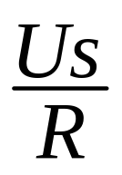
2.6 实际电源的两种模型及其等效变换
一、实际电压源
一个实际电压源，可用一个理想电压源u_{S}与一个电阻R_{i} 串联的支路模型来表征其特性。当它向外电路提供电流时，它的端电压u总是小于u_{S} ，电流越大端电压u越小。
i
u_{s}=U_{S}时，其外特性曲线如下：
+
u_{S}
+
u
_
开路电压
u
U_{S}
工作点
R_{i}
_
U
短路电流
u=u_{S} – R_{i} i
I
i
R_{i}: 电源内阻
Notes:
实际电压源也不允许短路。因其内阻小，若短路，电流很大，可能烧毁电源。

Slide 50
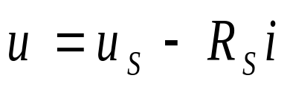


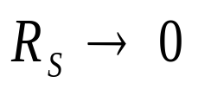
伏安特性：
i
u
u_{s}
+
+
考虑内阻
_
u
0
i
_
一个好的电压源要求
实际电压源也不允许短路。因其内阻小，若短路，电流很大，可能烧毁电源。
注意

Slide 51
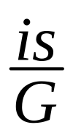
二 、 实际电流源
一个实际电流源，可用一个电流为 i_{S} 的理想电流源和一个内电导 G_{i} 并联的模型来表征其特性。当它向外电路供给电流时，并不是全部流出，其中一部分将在内部流动，随着端电压的增加，输出电流减小。
i_{S}=I_{S}时，其外特性曲线如下：
i
i_{S}
+
u
G_{i}
u
工作点
_
U
i=i_{S} – G_{i} u
I
i_{S}
i
G_{i}: 电源内电导

Slide 52

伏安特性：
i
+
u
u
i_{s}
_
0
i
考虑内阻
一个好的电流源要求
注意
实际电流源也不允许开路。因其内阻大，若开路，电压很高，可能烧毁电源。

Slide 53
三、电压源和电流源的等效变换
实际电压源、实际电流源两种模型可以进行等效变换，所谓的等效是指端口的电压、电流在转换过程中保持不变。
i
+
i
+
i_{S}
+
实际电流源
u_{S}
实际电压源
G_{S}
_
u
u
_
R_{S}
_
端口特性
i =i_{S} – G_{S}u
u=u_{S} – R_{S} i
i = u_{S}/R_{S}– u/R_{S}
i_{S}=u_{S} /R_{S} G_{S}=1/R_{S}
比较可得等效条件

Slide 54


i
小结
电压源变换为电流源：
i_{S}
+
+
i
G_{S}
+
u
u_{S}
转换
_
_
u
R_{S}
_
电流源变换为电压源：
+
i
+
i
转换
u_{S}
_
u
i_{S}
+
G_{S}
u
R_{S}
_
_

Slide 55
i
注意
+
i
+
+
i_{S}
i_{S}
u_{S}
i_{S}
_
G_{S}
变换关系
i
u
u
R_{S}
_
_
数值关系
方向：电流源电流方向与电压源电压方向相反。
等效是对外部电路等效，对内部电路是不等效的。
• 电压源开路， R_{S}上无电流流过
表现在
电流源开路， G_{S}上有电流流过。
• 电压源短路， R_{S}上有电流；
电流源短路, G_{S}上无电流。
理想电压源与理想电流源不能相互转换。

Slide 56
应用：利用电源转换可以简化电路计算。
例1.
7Ω
+
I
I
5A
3Ω
15v
_
7Ω
_
7Ω
I=0.5A
2A
4Ω
8v
+
例2.
+
5Ω
10V
_
+
+
+
5Ω
U
2A
U
_
6A
_
5∥5Ω
10V
6A
_
U=20V

Slide 57
例3
把电路转换成一个电压源和一个电阻的串连
1.
+
+
10V
10Ω
10V
_
_
6A
+
10Ω
70V
_
2.
+
2A
6V
_
10Ω
+
6A
10Ω
66V
_

Slide 58
1.
+
+
1A
6A
10V
10V
_
_
6A
10Ω
10Ω
+
7A
70V
10Ω
_
10Ω

Slide 59
2.
+
+
2A
6V
6V
_
_
6A
6A
10Ω
10Ω
+
6V
_
10Ω
10Ω
+
+
66V
60V
_
_

Slide 60

例4
求电路中的电流I
6Ω
I
2A
I
6Ω
2A
10Ω
4Ω
10Ω
4Ω
+
+
+
+
2A
30V
30V
10Ω
40V
40V
_
_
_
_
6Ω
I
10Ω
4Ω
+
+
60V
30V
_
_

Slide 61



例5
求电流 i₁
R₁
R₃
i₁
+
+
U_{S}
R₂
ri₁
_
_
受控源和独立源一样可以进行电源转换；转换过程中注意不要丢失控制量。
注意
i₁
+
R₁
i₁
ri₁/R₃
+
+
R
U_{S}
U_{S}
R₂//R₃
_
(R₂//R₃)ri₁/R₃
_
_
Notes:
待利用
待研究

Slide 62

例6
把电路转换成一个电压源和一个电阻的串连
500I
1kΩ
I
2kΩ
+
-
I
1kΩ
+
+
+
+
10V
0.5I
U
10V
U
_
_
_
_
1.5kΩ
I
+
+
10V
U
_
_

Slide 63

例7.
I_{S}
_{多次转换}
R
R
R_{L}
+
-
U_{L}
R
2R
2R
I
I_{S}/4
+
R
U_{L}
R_{L}
_
即
R
R
+
I_{S}
R
2R
2R
R_{L}
U_{L}
_

Slide 64

8 求图示电路中的电路i。
2A
2A
2Ω
6A
2Ω
3A
6A
2Ω
7Ω
7Ω
+
2Ω
2Ω
2Ω
6V
i
i
–
2Ω
4V
–
2A
+
1Ω
7Ω
9A
2Ω
+
7Ω
9V
i
1Ω
–
i

Slide 65
2.7 输入电阻
任何一个复杂的网络, 向外引出两个端钮， 则称为二端网络 ( 一端口)。网络内部没有独立源的二端网络, 称为无源二端网络。
如果一个一端口内仅含电阻，应用电阻的串并联
和Y － Δ变换等方法，可求出该一端口的等效电阻R_{eq} 。
如果一个一端口内除电阻外还含有受控源，但不
含有任何独立源，无论一端口内部如何复杂，端口电
压与端口电流成正比，即此一端口也可用一电阻等效，
称该电阻为此一端口的输入电阻 R_{in} 。

Slide 66
输入电阻的求解：
等效电阻R_{eq}采用串并联和Y － Δ变换等方法求解。
输入电阻R_{in}采用电压、电流法求解。即在端口加
以电压源u_{S} ，求出端口电流i ；或在端口加以电流源
i_{S} ，求出端口电压u。
I
I
º
º
+
无
源
等效
+
U
_
U
R_{in}
R_{in}= U / I
_
º
º

Slide 67
例 1.
I
a
º
解：
通常有两种求输入电阻的方法
+
β I
① 加压求流法
R
U
② 加流求压法
_
b
º
下面用加流求压法求R_{ab}
U=(I-β I)R=(1−β )IR
u
R_{ab}=U/I=(1-β )R
负电阻
正电阻
当β <1, R_{ab}>0，正电阻
当β>1, R_{ab}<0，负电阻
i

Slide 68
I
a
② 加压求流法
º
+
β I
R
U
_
I=β I+U/R
º
b
R_{ab}=U/I=(1-β )R

Slide 69
例2.
简化电路：
1kΩ
500I
2kΩ
-
I
1kΩ
I
I
0.5I
º
º
+
+
+
U
U
_
_
º
º
加压求流法或
加流求压法
求得等效电阻
1.5kΩ
I
º
+
U
_
º
注:
受控源和独立源一样可以进行电源转换。

Slide 70




例3 求R_{in}。
2i₁
解：
i
a
10i₁
5Ω
+
5Ω
i
+
–
a
+
u
10Ω
15Ω
u
10Ω
15Ω
–
i₁
b
–
i₁
b

Slide 71

例5
计算下列一端口电路的输入电阻
1.
i₁
R₂
R₂
i₂
无源电阻网络
R₃
R₃
R₁
+
R₁
u_{S}
_
解
先把有源网络的独立源置零：电压源短路；电流源开路，再求输入电阻。

Slide 72



例6.
6i₁
6i₁
6Ω
－
+
6Ω
－
+
i
+
+
U_{S}
3Ω
3Ω
U
_
i₁
_
i₁
外加电压源

Slide 73
✦ 本章小结：
1.电路的等效变换
电路的等效仅对未被置换部分（外电路）而言，但对置换部分本身来说并不等效。
2.电阻的Y形连接和Δ形连接的等效变换
或
3.理想电源的串并联等效。
4.实际电源的两种模型及其等效变换
5.一端口输入电阻：
纯电阻、理想电源、受控源

Slide 74
一个无独立源的二端（two-terminal）电阻网络可以用一个电阻等效。
_{一般情况下}
_{I}
_{I}
₊
_{无}
_{源}
_{等效}
₊
_{R等效= U / I}
_{U}
_{U}
_{R等效}
_
_
_{(1) 串并联；}
_{求等效电阻的方法}
_{(2) 加压求流法；}
_{(3) 加流求压法。}
<number>/82

Slide 75
i_{S}
u_{S}
_
+
电压源与电流源的串联组合等效为一个电流源。
+
电压源与电流源的并联组合等效为一个电压源。
i_{S}
u_{S}
_
a
+
+
5Ω
10V
_
+
+
5Ω
U
10V
_
_
6A
b

Slide 76




练习1：
利用等效变换概念化简下列电路。
1、
3、
5Ω
16V
2Ω
10V
4、
2、
9Ω
4A
8Ω
3A

Slide 77
练习2：
试用电压源与电流源等效变换的方法计算
2Ω电阻中的电流I。
1Ω
2A
3Ω
6Ω
1Ω
I
+
-
+
-
2Ω
6V
12V

Slide 78
练习3：
2、求U I 间的关系式
1、求开路电压U_{ab}。
3I₁
a
-
+
I
+
+
5i
º
–
6Ω
2A
I₁
+
6A
U_{ab}
i
2Ω
U
_
+
2A
6V
º
–
–
b
3.求输入电阻
5Ω
+
u₁
15Ω
0.1u₁
_

Slide 79


练习1解答：
利用等效变换概念化简下列电路。
1、
3、
5Ω
2A
5Ω
16V
2Ω
16V
10V
4、
2、
8Ω
9Ω
4A
8Ω
3A
32V
3A

Slide 80


练习2解答：
1:
试用电压源与电流源等效变换的方法计算
2Ω电阻中的电流。
解:
1Ω
+
-
2A
1Ω
1Ω
I
2V
3Ω
6Ω
1Ω
2Ω
2Ω
I
+
-
+
-
2Ω
4A
6V
12V
(a)
(b)
+
-
由图（C）：
2Ω
2V
I
+
-
2Ω
8V
(c)

Slide 81

2：
试用电压源与电流源等效变换的方法
计算图示电路中1 Ω电阻中的电流。
2 Ω
+
-
+
-
I
6V
4V
3 Ω
2A
6 Ω
4 Ω
1Ω
解：统一电源形式
2Ω
2Ω
I
2Ω
4Ω
6Ω
4Ω
1Ω
3Ω
1Ω
I
4A
1A
2A
2A
1A

Slide 82

2：
试用电压源与电流源等效变换的方法计算
图示电路中1 Ω电阻中的电流。
2 Ω
+
-
+
-
I
6V
4V
3 Ω
2A
6 Ω
4 Ω
1Ω
解：
2Ω
2Ω
I
+
-
2Ω
4Ω
I
8V
4Ω
1Ω
1A
4A
1A
1Ω
2Ω
I
I
2A
1A
3A
1Ω
4Ω
4Ω
2Ω
1Ω

Slide 83


练习3解答
1、 求开路电压U_{ab}。
解：
a
+
+
5i
–
6Ω
a
+
6A
6Ω
U_{ab}
i
+
6A
U_{ab}
i
2A
6V
+
–
–
b
6V
–
–
b

Slide 84
2、
U=3I₁+2I₁=5I₁=5(2+I)=10+5I
3I₁
-
+
I
5Ω
I
2A
º
º
I₁
+
+
+
U
10V
2Ω
_
_
U
_
º
º
3(2+I）
-
+
I
º
+
+
4V
_
U
U=3(2+I)+4+2I=10+5I
2Ω
_
º

Slide 85






3.
+
5Ω
i
i₂
i₁
+
u
u₁
15Ω
0.1u₁
_
－
等效
5Ω
+
u₁
15Ω
10Ω
_
end

Slide 86
作业：
4（a,d,f）、5、6、7、8、11、12、13、14、15 （b） 、16

